Slide 1
מערכת שידורים לאומית
مؤسسة البث القومية
שקופית זו היא חובה
עליכם להתקין את הפונט Varela Round לפני תחילת העבודה.
אם ברצונכם לצפות בהנחיות להתקנת פונט Varela Round, תוכלו לעשות זאת בקלות.
צפו בסרטון הבא:
https://www.youtube.com/watch?v=NN9IgGTwbF0&feature=youtu.be
קישור להורדת הפונט
(אשרו את הודעת האבטחה)

Slide 2
نظرية التطور النفسي الاجتماعي
שקופית זו היא חובה
מלאו את פרטי השיעור, המקצוע והמורה בשפה האנגלית.
(אין צורך להשאיר את הכיתובים "שם השיעור" , "המקצוע", מחקו אותם וכתבו רק את הפרטים עצמם).
(علم نفس النمو-تخصص طفولة مبكرة الصف العاشر )
ختام قيس

Slide 3

المرحلة الثالثة والرابعة من مراحل التطور حسب اريكسون
פרטו בשקופית זו את נושאי הלימוד של השיעור
جيل الروضة والبستان-من 3-6 سنوات

Slide 4

المرحلة الثالثة : اكتساب المبادرة مقابل الشعور بالذنب-من 3-6 יוזמה מול אשמה
(אין צורך להשאיר את הכיתובים "שם הפרק" , "כותרת משנה", מחקו אותם וכתבו רק את הפרטים עצמם).
المبادرة: هي عمل الذي يكون هو اول من يقترح او ينظم شيئا يقوم به.

Slide 5
المبادرة مقابل الشعور بالذنب
פריסה 1
(הפריסות שונות זו מזו במיקום תיבות הטקסט וגרפיקת הרקע,
ותוכלו לגוון ביניהן)
كيف تنعكس المبادرة في تصرفات الطفل
1-حب الاستطلاع, الطفل يسأل اسئلة كثيرة .
2-الطفل يقوم بتجارب عديدة, يفحص الاغراض من حوله.
3-يفكك الألعاب والأجهزة التي تقع بين يديه.
4-الطفل يحاول السيطرة على ما يدور من حوله من خلال ترتيب المكان بالشكل الذي يناسبه
5-يقوم بأدوار عديده فيتحول الى شخص بالغ مؤديا دوره بطريقه جديده
6-يقترح افكار جديده تتعلق بطريقة لباسه /لعبه اة حتى اكله.
את השקופית הזו תוכלו לשכפל, על מנת ליצור שקופיות נוספות הזהות לה – אליהן תוכלו להכניס את התכנים.
כדי לשכפל אותה, לחצו עליה קליק ימיני בתפריט השקופיות בצד ובחרו
"שכפל שקופית" או "Duplicate Slide"
(מחקו ריבוע זה לאחר הקריאה)

Slide 6
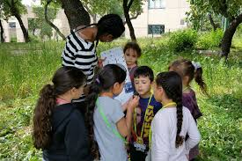
دور البيئة في تطوير المبادرة عند الاطفال
פריסה 2
(הפריסות שונות זו מזו במיקום תיבות הטקסט וגרפיקת הרקע,
ותוכלו לגוון ביניהן)
1-على الام/المربية ان تصنع بيئة تشجع على حب الاستطلاع.
2-توفير زوايا غنية للعب (زاوية الطبيب, المنزل, المكعبات).
3-توفير مواد متنوعه يمكن للطفل ان يجري عليها تجارب
4-توفير زاوية خرداوات,تشمل ادوات كهربائيه امنه خالية من الاسلاك الكهربائيه.
את השקופית הזו תוכלו לשכפל, על מנת ליצור שקופיות נוספות הזהות לה – אליהן תוכלו להכניס את התכנים.
כדי לשכפל אותה, לחצו עליה קליק ימיני בתפריט השקופיות בצד ובחרו
"שכפל שקופית" או "Duplicate Slide"
(מחקו ריבוע זה לאחר הקריאה)

Slide 7
المبادرة مقابل الشعور بالذنب
פריסה 3
(הפריסות שונות זו מזו במיקום תיבות הטקסט וגרפיקת הרקע,
ותוכלו לגוון ביניהן)
دور البيئة- تكملة
את השקופית הזו תוכלו לשכפל, על מנת ליצור שקופיות נוספות הזהות לה – אליהן תוכלו להכניס את התכנים.
כדי לשכפל אותה, לחצו עליה קליק ימיני בתפריט השקופיות בצד ובחרו
"שכפל שקופית" או "Duplicate Slide"
(מחקו ריבוע זה לאחר הקריאה)
توفير زوايا ابداعية تشمل العديد من المواد , الوان ,اوراق, نباتات, خردوات كرتونيه البلاستيكية , للقيام بفعاليات القص, التلصيق , الدهان, الرسم ,الطين.......
حث الطفل على الأسئلة منة خلال لقاء الصباح او خلال الأنشطة المختلفة.
منح الطفل مهام يستطيع من خلالها ترتيب الألعاب والمكان.
منح الطفل تعزيزات على اعماله امام الاطفال الاخرين.

Slide 8




الشعور بالمبادرة
פריסה 4
(הפריסות שונות זו מזו במיקום תיבות הטקסט וגרפיקת הרקע,
ותוכלו לגוון ביניהן)
את השקופית הזו תוכלו לשכפל, על מנת ליצור שקופיות נוספות הזהות לה – אליהן תוכלו להכניס את התכנים.
כדי לשכפל אותה, לחצו עליה קליק ימיני בתפריט השקופיות בצד ובחרו
"שכפל שקופית" או "Duplicate Slide"
(מחקו ריבוע זה לאחר הקריאה)

Slide 9
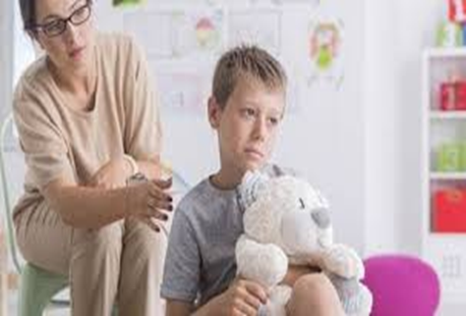
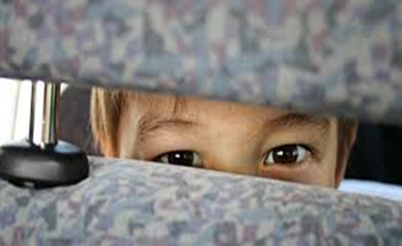
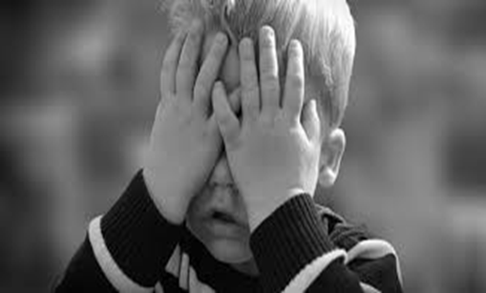
שקופית זו היא חובה
الشعور بالذنب

Slide 10
الاسباب التي تجعل الطفل يشعر بالذنب
תוכלו להעתיק מכאן צורות, להדביק אותן בשקופית הרצויה ולמלא אותן בטקסט המתאים.
(אם אין לכם צורך בשקופית זו, מחקו אותה)
التذمر من اسئلة الطفل المتكررة, او الاجابة عليها بشكل مختصر.
معاقبة الطفل او حرمانه من نشاطات يحبها
تجاهل ابداع ومبادرة الطفل من خلال نشاطاته المختلفة
توبيخ الطفل على الاعمال التي يقوم بها.
يتطور الشعور بالذنب

Slide 11

مهمة

Slide 12
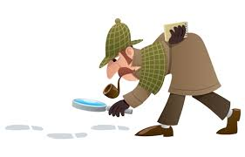


אם ברצונכם לשלב סרטוני יוטיוב במצגות שלכם, תוכלו לעשות זאת בקלות.
צפו בסרטון הבא:
https://youtu.be/vQvplI6u0O0
مهمة
ילדות ישראלית-الطفولة الاسرائيلية
مرفق الرابط التالي: شاهد مقطع من الفلم لمدة خمسة دقائق
عليك تسجيل السلوكيات تدل على المبادرة عند الاطفال من خلال المقطع المصور في الفيديو
אם ברצונכם לשלב סרטון יוטיוב החל מרגע מדויק, תוכלו לעשות זאת בקלות.
צפו בסרטון הבא:
https://youtu.be/Nan3NqupCUM
שימו לב :
חל איסור להוריד סרטונים מ-Youtube או אתרי וידאו אחרים, ניתן להציגם רק באמצעות הטמעה.
(אם אין לכם צורך בשקופית זו, מחקו אותה)

Slide 13
سؤال بجروت- مهمة
אם ברצונכם לשלב במצגות קישור לפעילות או לדפי מידע, תוכלו לעשות זאת בקלות.
צפו בסרטון הבא:
https://youtu.be/xODFEFLQ8PQ
אתר מומלץ ליצירת QR:
https://www.the-qrcode-generator.com/
החליפו את הקוד בשקופית לקוד החדש שקיבלתם
(אם אין לכם צורך בשקופית זו, מחקו אותה)
سؤال 1:
احمد ابن الاربع سنوات يتوجه دائما الى صندوق المعدات الخاص بابيه ويبدا بتصليح الاجهزة ,يفتح ورشة عمل ويطلب من اخيه الاصغر منه الانضمام له في العمل سويا, الام والاب عندما يرون احمد يستخدم معدات ابيه يثنون عليه ويبتسمون في وجهه وحتى الاب ينضم اليه في بعض المرات عندما تسمح له الظروف.
اشرح سلوك احمد بحسب نظرية اريكسون,وكيف يساهم أهل احمد في تطوير المبادرة لديه اشرح؟

Slide 14
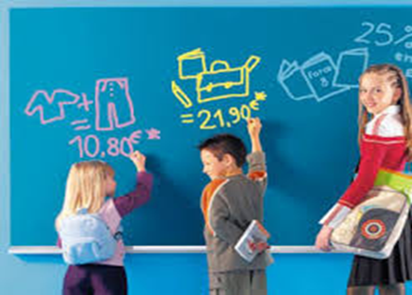

المرحلة الرابعة: الاجتهاد مقابل الشعور بالنقص
جيل المدرسة الابتدائية-من 6 الى 12 سنة
חריצות מול נחיתות

Slide 15
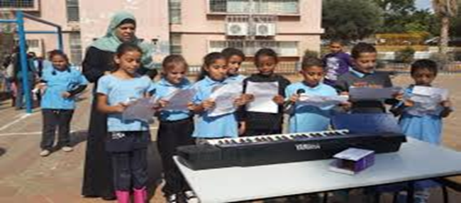
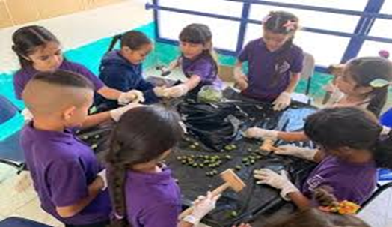
الاجتهاد: بذل الجهد في فعل شاق, السعي من اجل انجاز معين. ينعكس الاجتهاد في جيل المدرسة الابتدائية في المجالات التالية
المجال الاجتماعي: بناء علاقات اجتماعيه, تنفيذ مهام جماعية .

Slide 16
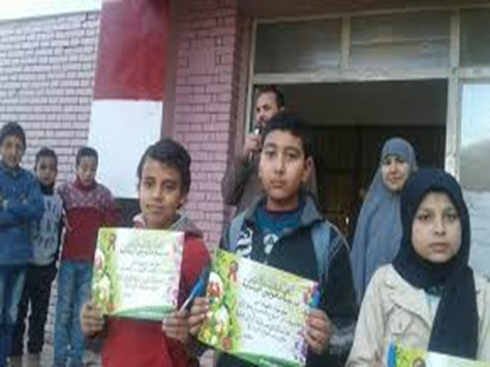
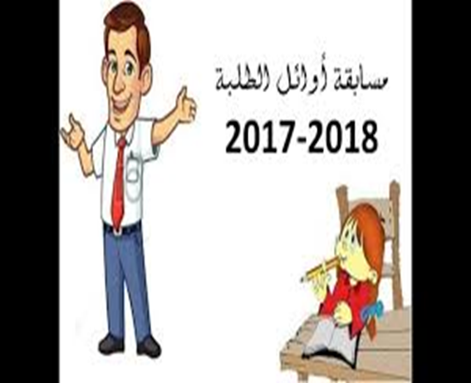
المجال التعليمي:
الاولاد والبنات في هذا الجيل يحصلون على درجات عالية في المواضيع التعليمية المختلفة, يحصدون المراتب الاولى ويشاركون في المنافسات المدرسية ,القطرية وحتى الدولية في المواضيع العلمية واللغات.

Slide 17
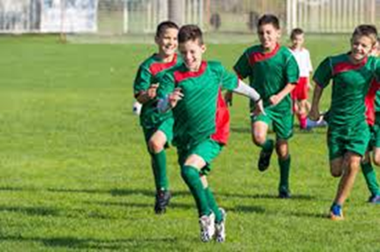

المجال الجسماني
الاولاد والبنات ينجحون في ممارسة الانشطة الرياضية مثل كرة القدم, رقص الباليه ,الكراتية, كرة السلة وغيرها من النشاطات فيحرزون نتائج مميزة في هذا المجال من خلال انضمامهم للدورات اللامنهجية بعد الدوام المدرسي.

Slide 18
المجال السلوكي العاطفي
ينجح الطفل في تكوين صورة عن نفسه يلزم بها الاخرين, يرفض بعض تدليل الاهل له ويسعى لإثبات انه كبر ويرفض بعض اشكال الحماية التي تفرضها الاسرة عليه ,يسعى الأولاد والبنات الى الانجاز في المجالات المختلفة ,يسيطر على انفعالاته خاصة مع ابناء الجيل

Slide 19
دور المدرسة في تطوير الاجتهاد عند الطلاب في المرحلة الابتدائية من 6-12 سنة
تشجيع روح الجماعة بين الطلاب
المدرسة
اعطاء الطلاب مهام مثيرة يستطيع النجاح بها.
تشجيع الجهود التي يبذلها الطالب في مهمة معينة وليس فقط تشجيع النتائج.
تنميه المواهب المختلفة مثل الغناء,الرقص,الرسم الرياضه وغيرها.

Slide 20


النتائج الايجابية في هذه المرحلة

Slide 21

الشعور بالنقص
الشعور بالنقص يعني الشعور بأنك دون الآخرين من حيث الصفات الاجتماعية أو الجسدية أو الفكرية أو النفسية. على سبيل المثال، قد يشعر الطالب بالنقص عن الآخرين الذين يعتبرهم مميزين في فصله بسبب ضعف أدائه.

Slide 22



الشعور بالنقص يؤدي الى:
تقييم ذاتي سلبي عند الطالب «انا فاشل»
2.الانسحاب الاجتماعي: عدم مخالطة الاخرين خوفا من النقد او الاحراج.
3.السعي لكسب الانتباه: من خلال سلوكيات عنيفة او سلوكيات لا تحترم قوانين المدرسة
4.الخوف من التجربة او اداء أي مهمة مستقبلية حتى لو كانت بسيطة.
5.التغيب عن المدرسة وعدم المشاركة في الفعاليات المدرسة.

Slide 23

تلخيص:
الصراعات النفسية الاجتماعية التي يعيشها الفرد مرتبطة بشكل كبير بمدى تفهم وجاهزية البيئة في توفير الحاجات اللازمة في كل مرحلة, بحيث ان المؤسسات التعليمية لها الدور الكبير في اكساب الاطفال الصفات الايجابية التي تساهم في بناء شخصيتهم في المراحل المتقدمة في حياتهم.

Slide 24

שימוש ביצירות מוגנות בזכויות יוצרים ואיתור בעלי זכויות
השימוש ביצירות במהלך שידור זה נעשה לפי סעיף 27א לחוק זכות יוצרים, תשס"ח-2007. אם הנך בעל הזכויות באחת היצירות, באפשרותך לבקש מאתנו לחדול מהשימוש ביצירה, זאת באמצעות פנייה לדוא"ל rights@education.gov.il

